Slide 2
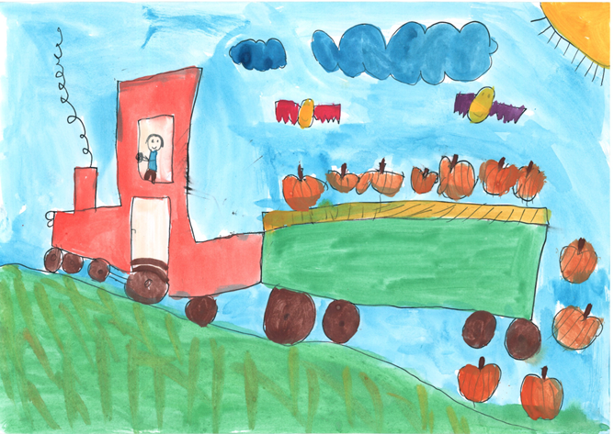
О Светском дану хране...
16. октобар 1945. године у Квебеку (Канада) при УН, конституисање специјализоване агенције:
Светска организација за храну и пољопривреду
(FAO- Food and Agriculture Organisation)
Светски дан хране
Обележава се од 1981. године
Кампања у преко 150 земаља света

Slide 3
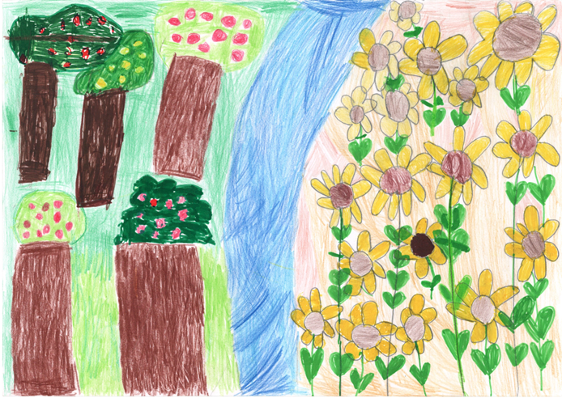
Светски дан хране 2023.
Вода је живот. Вода је храна.
Не оставимо никога иза себе...

Slide 4
Чињенице о води...
Вода је неопходна за живот на Земљи!
Она покрива 71% Земљине површине, чини преко 50% наших тела, омогућава производњу хране и подржава целокупан живот на планети.
Али - овај драгоцени ресурс није бесконачан и морамо схватити да не смемо да га узимамо здраво за готово!
Све оно што једемо, као и начин на који се та храна производи утиче и на воду.

Slide 5
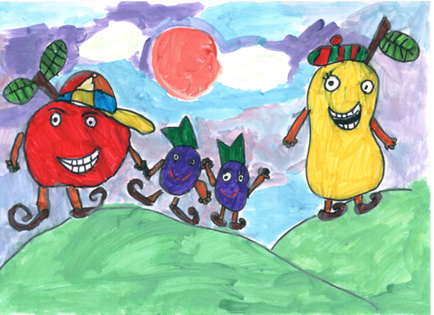
Вода се мора ценити, о води се мора мислити!
Само 2,5% воде на планети је свеже, погодно за пиће, пољопривреду и индустријску употребу
На пољопривреду одлази 72% глобалне потрошње слатке воде
Ресурси слатке воде по особи су опали за 20% у протеклим деценијама, а доступност и квалитет воде се брзо погоршавају
Данас 2,4 милијарде људи живи у земљама које имају проблем са водом

Slide 6
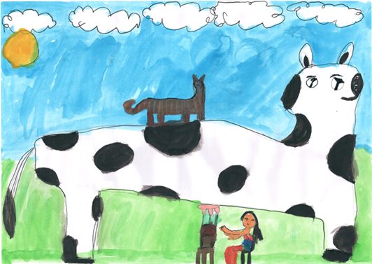
Имамо је данас, али је морамо имати и сутра!
Очекује се да ће потребе за водом само у области пољопривреде порасти за 35% до 2050. године
Мочварна тла су биолошки најразноликија од свих екосистема, а нестају брже од шума – 85% ових површина нестало је у последњих 300 година
74% природних катастрофа од 2001. до 2018. било је повезано са водом
Око 80% отпадних вода враћа се у природу без претходног третмана

Slide 7
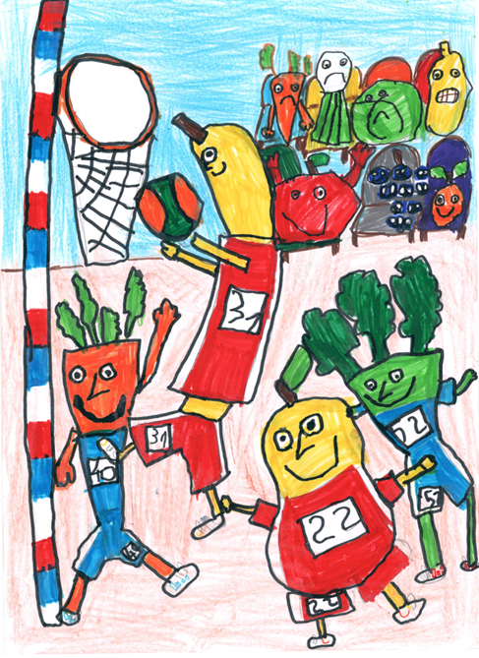
Буди и ти ХЕРОЈ!
Не бацај храну – тако се штеди и вода!
Више једи намирнице попут махунарки, житарица и сочива – за њихову производњу је потребно мање воде!
Не загађуј воду!
Користи безбедне начине да воду искористиш поново!

Slide 8
https://youtu.be/PaZez-Cm0l8
СВАКА
КАП
ЈЕ
ВАЖНА!!!

